Slide 1
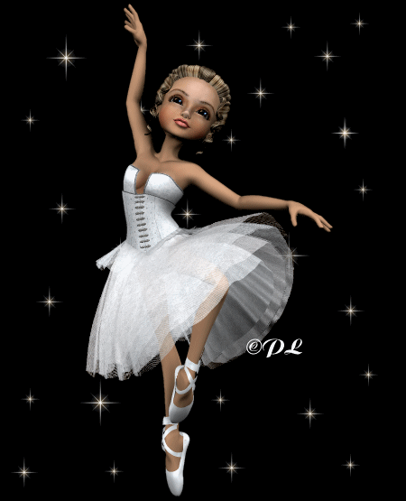
Снежинки – балеринки.
Подготовила:
Жданова Е.А.

Slide 2
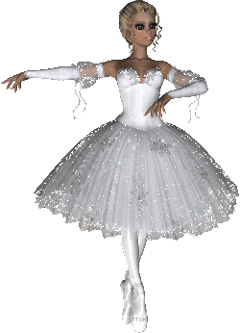
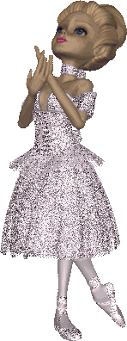
ВЫРЕЖЬТЕ СНЕЖИНКИ КРУПНОГО РАЗМЕРА . ЦЕНТР У СНЕЖИНКИ ДОЛЖЕН БЫТЬ ВЫРЕЗАН (ДИАМЕТРОМ 4 СМ.

Slide 3
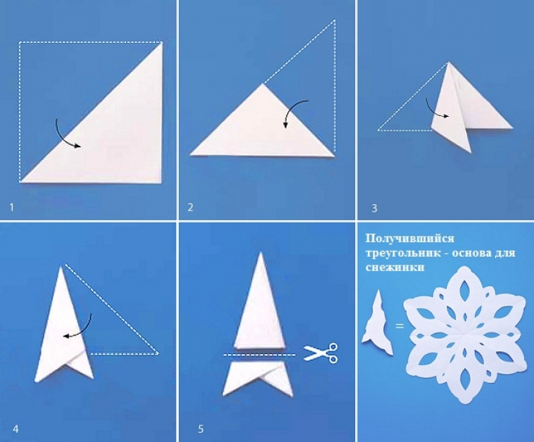
Этапы изготовления снежинки.

Slide 4
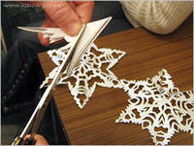
Процесс вырезания снежинки.

Slide 5
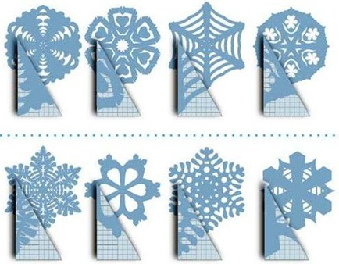
Разновидность снежинок.

Slide 6
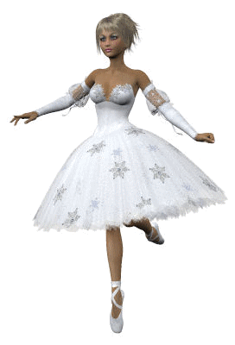
ПО ТРАФАРЕТУ ПЕРЕВЕДЁННОМУ НА БУМАГУ (НАРИСОВАННОМУ ИЛИ
СКОПИРОВАННОМУ) ВЫРЕЖЬТЕ БАЛЕРИНУ.

Slide 7
Виды трафаретов.

Slide 8
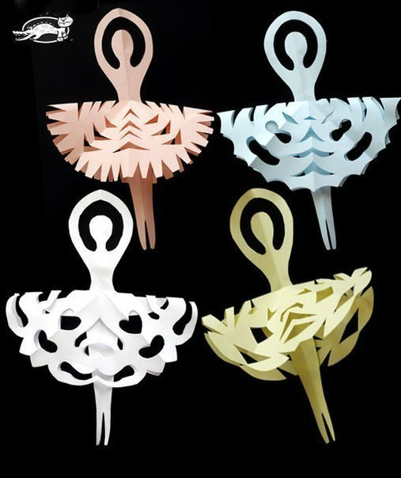
ВСТАВЬТЕ БАЛЕРИНКУ В СНЕЖИНКУ.

Slide 9
+
ПРИКРЕПИТЕ НИТЬ К БАЛЕРИНКЕ- СНЕЖИНКЕ………
УКРАСЬТЕ КОМНАТУ.
ПРИМЕЧАНИЕ: БАЛЕРИНКИ - СНЕЖИНКИ (КРУЖАТСЯ, ТАНЦУЮТ) ПОД ВОЗДЕЙСТВИЕМ ВОЗДУХА)

Slide 10
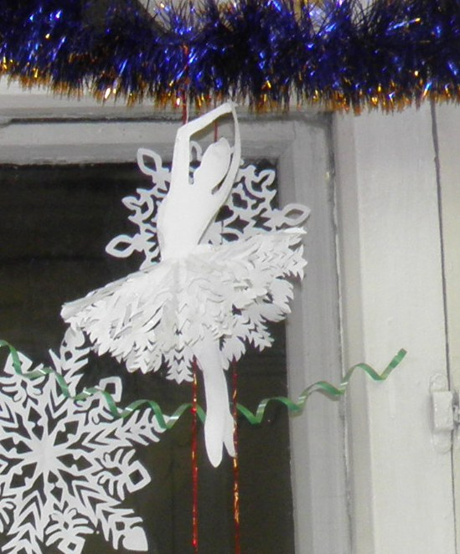
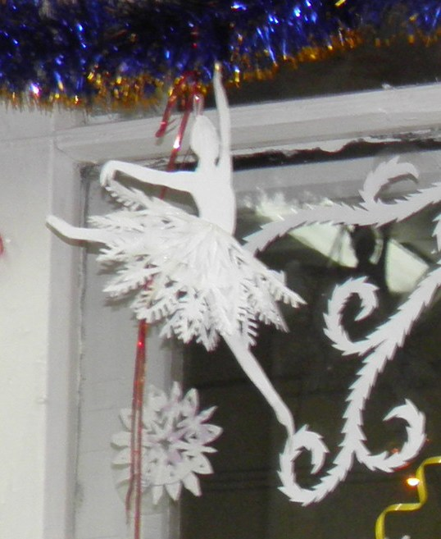

Slide 11
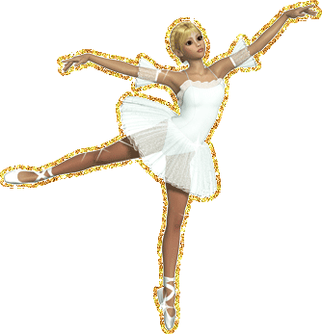
Желаю вам успехов.
Спасибо за внимание!

